Slide 1
数字三维场景设计

Slide 2
1.水下场景搭建

Slide 3
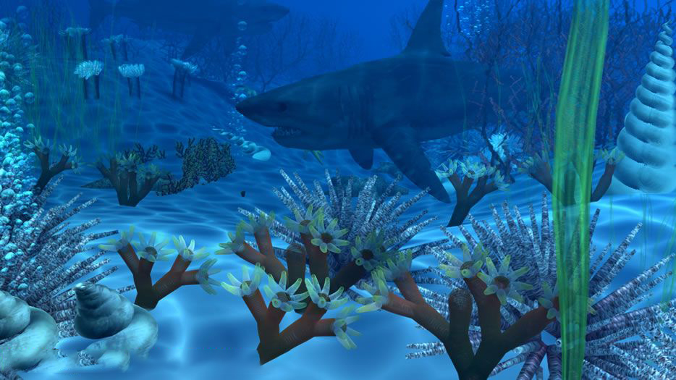
第一节：建立地形
创建一个平面，增加面数，使用雕刻工具在平面上绘制出凹凸模拟地形的起伏。通过噪波纹理表现沙地效果。
第二节：创建环境
创建水下环境，可以使用海洋系统模拟。
第三节：植物和鱼类
利用软件自带的植物创建水下生态系统。鱼类需要通过多边形建模来创建建模，之后通过纹理贴图表现鱼身上的细节。
第四节：渲染合成
用灯光模拟水下环境，渲染静帧效果图。在PS里对渲染效果进行亮度和色彩调整，完成最终效果。

Slide 4
2.室外场景搭建

Slide 5
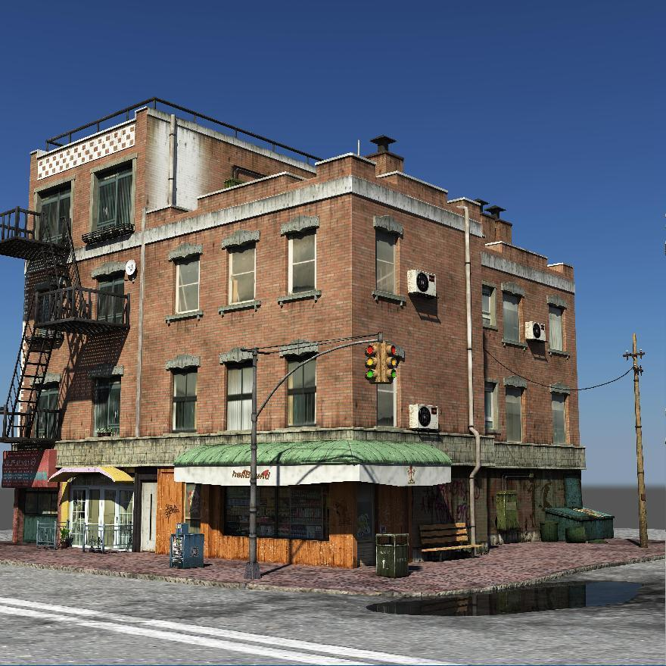
第一节：场景主体搭建
利用立方体模型搭建场景大型，重点把握好场景的整体比例效果，注意控制好模型的面数，布线要规整。
第二节：场景结构制作
使用插入循环边工具按照结构位置添加线段，再使用挤出工具制作凹凸结构，门窗等结构可以单独制作组装到一起。
第三节：场景细节制作
继续完善场景模型的结构，丰富模型细节，但要分清哪些是模型细节，那些是纹理细节。
第四节：纹理贴图制作
利用UV投射工具处理模型的UV，按照UV的位置匹配纹理，注意纹理的做旧，脏迹，破损等细节的添加。

Slide 6
3.室内建筑创作

Slide 7
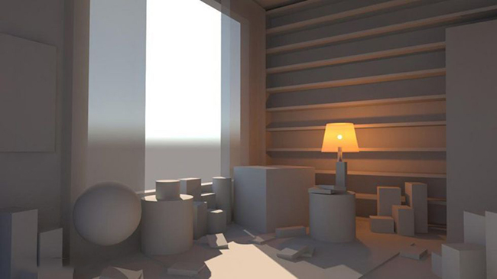
第一节：建筑主体搭建
第二节：室内结构和家具制作
第三节：纹理贴图制作
第1步：构思阶段
开始通过构思最初的场景，各种草图，大致了解将要建模的家具件，它们的位置以及它们的比例。还添加了一个摄像头并选择了一个初始摄像机角度，并放置了我的遮挡部分; 创建构图的草图，以及初始照明。

Slide 8
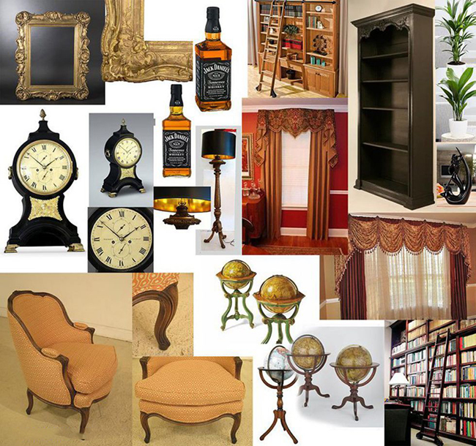
为了开始建模，将项目拆分为块以便于处理，并将每个家具块建模在单独的文件中，稍后将它们逐个合并到主文件中。所有家具模型完全以C4D为模型，所有布料都在Marvelous Designer中模拟。

Slide 9
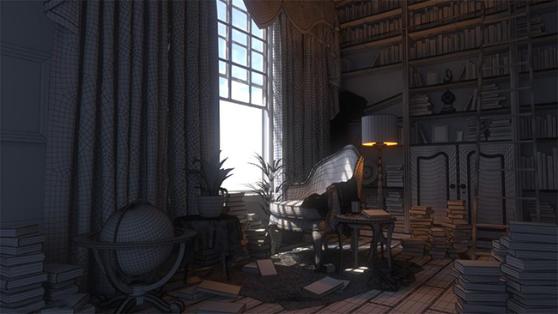
最终建模场景的线框视图
在建模时，多边形数量保持在最低限度，并且任何多余的多边形都被移除，就像绘画框架的背面一样，因为它们会剥夺Substance Painter中整体纹理的分辨率

Slide 10
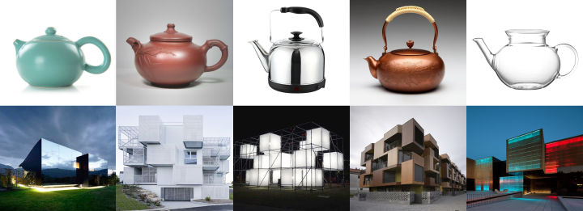
建筑的质感可以是一种暗示，也可以是一种明示，无形中为人们在建筑空间中的滞留与交往创造了条件。 与建筑有关的物理特征和感性体验可分为建筑材料本身的物理属性，建筑材料本身带给人的感官体验，建 筑整体的物理属性，建筑整体带给人的感官体验4种。通常这4种因素相互影响构成了不同建筑的不同质 感。实际这4个因素相互影响，很难明确区分各自发挥的作用，所以以下就大致分三个宏观方向来举例吧： 打造建筑的质感，首先是可以选择与设计意图相契合的建筑材料，将材料带给人的感性体验迁移到建筑实 体上。

Slide 11
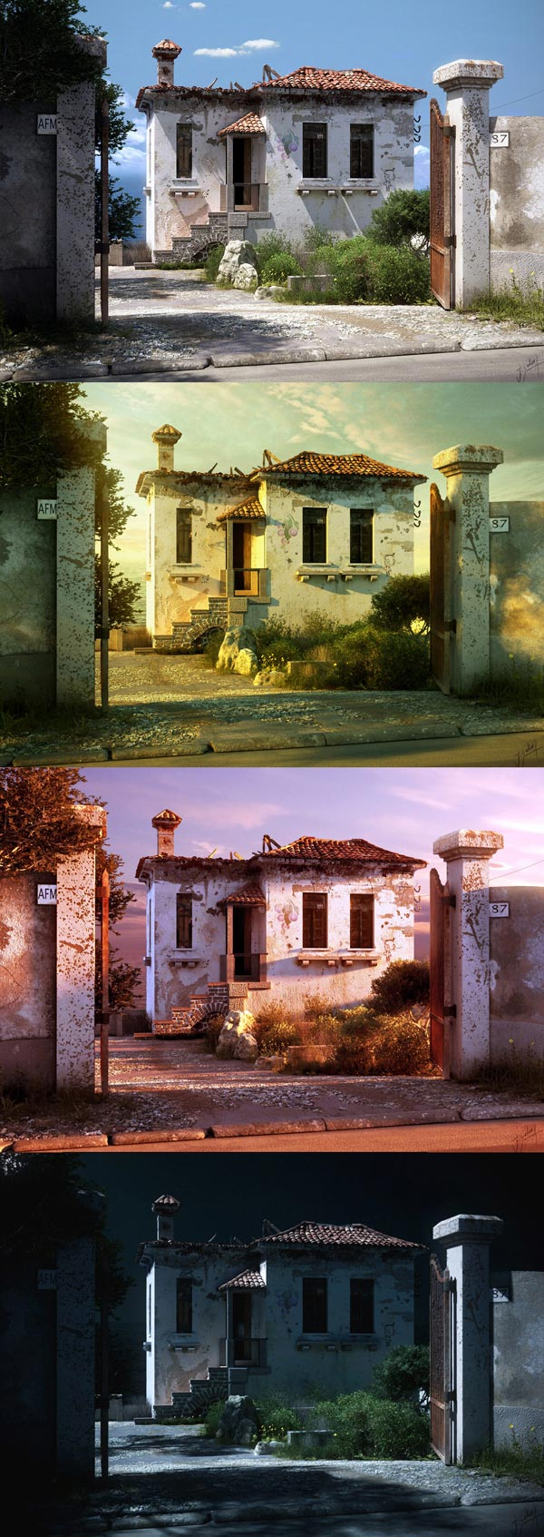
在真实物理世界中，太阳是个很大的球体，但是它离地球很远，所以发出的光到达地球后，都近似于平行光，但是就因为它实际上不是平行光，所以地球上的物体在阳光的照射下会产生虚边，而这个虚边也可以近似地计算出来：（太阳的半径／太阳到地球的距离）×物体在地球上的投影距离≈0.00465×物体在地球上的投影距离。从这个计算公式可以得出，一个身高1700mm的人，在太阳照射夹角为45°的时候，他头部产生的阴影虚边大约应该为11mm。根据这个科学依据，我们就可以使用VRay的球光来模拟真实物理世界中的阳光了，控制好VRay球光的半径和它到世界中的真实阴影。

Slide 12
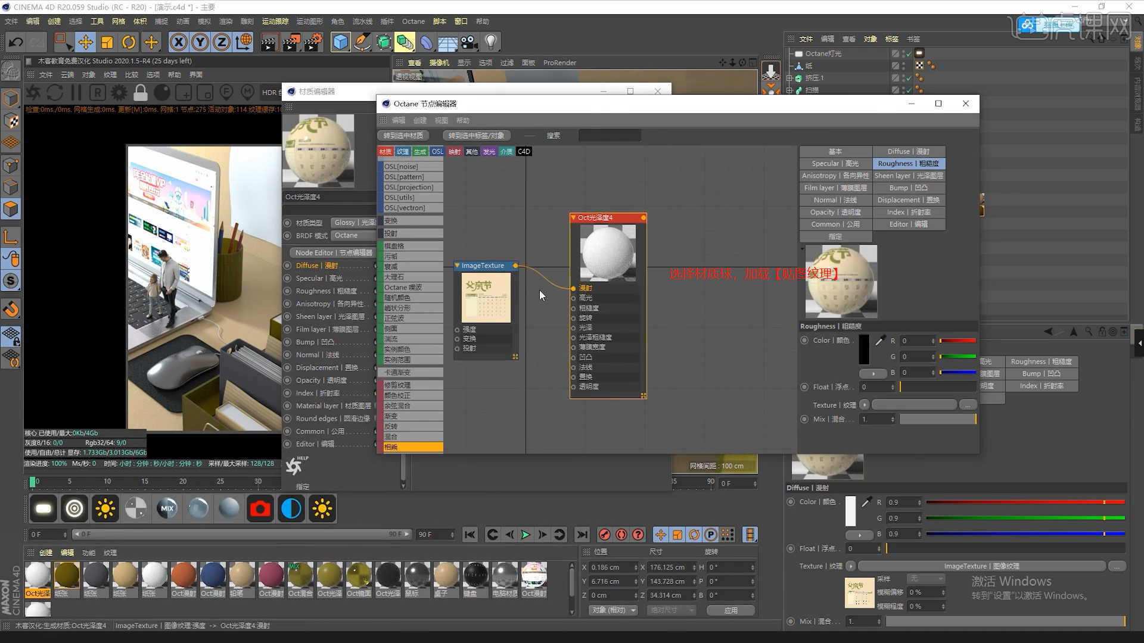
灯光参数讲解

Slide 13
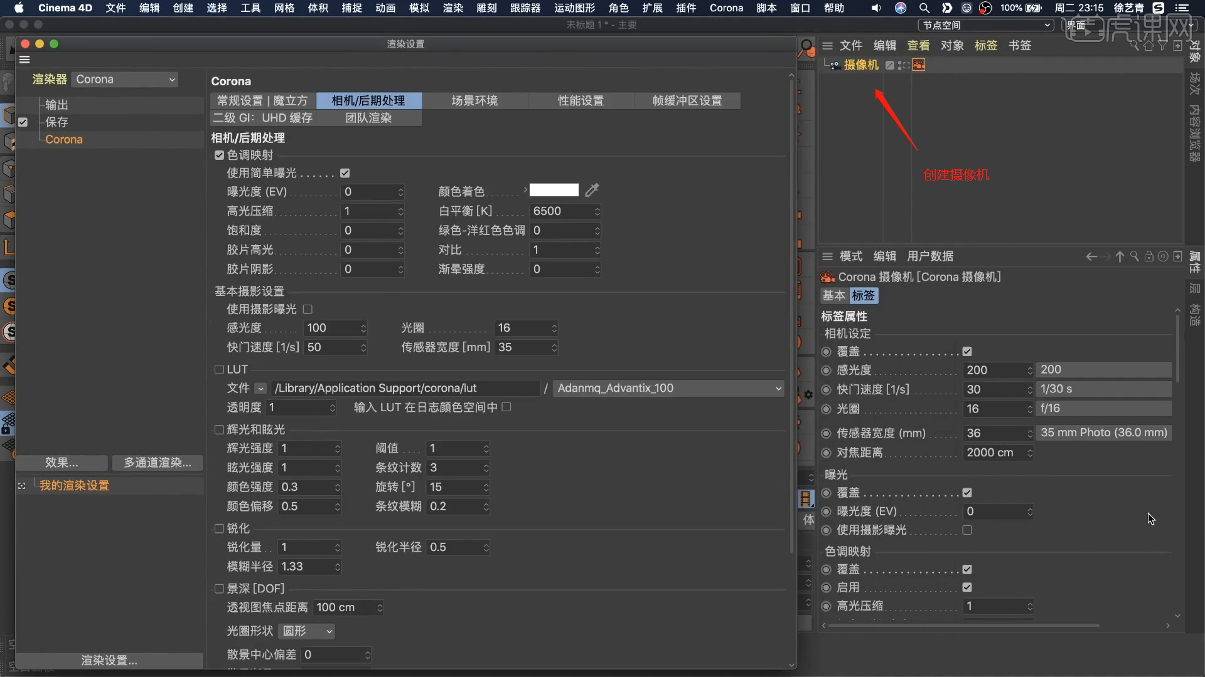
摄像机参数讲解

Slide 14

渲染设置

Slide 15
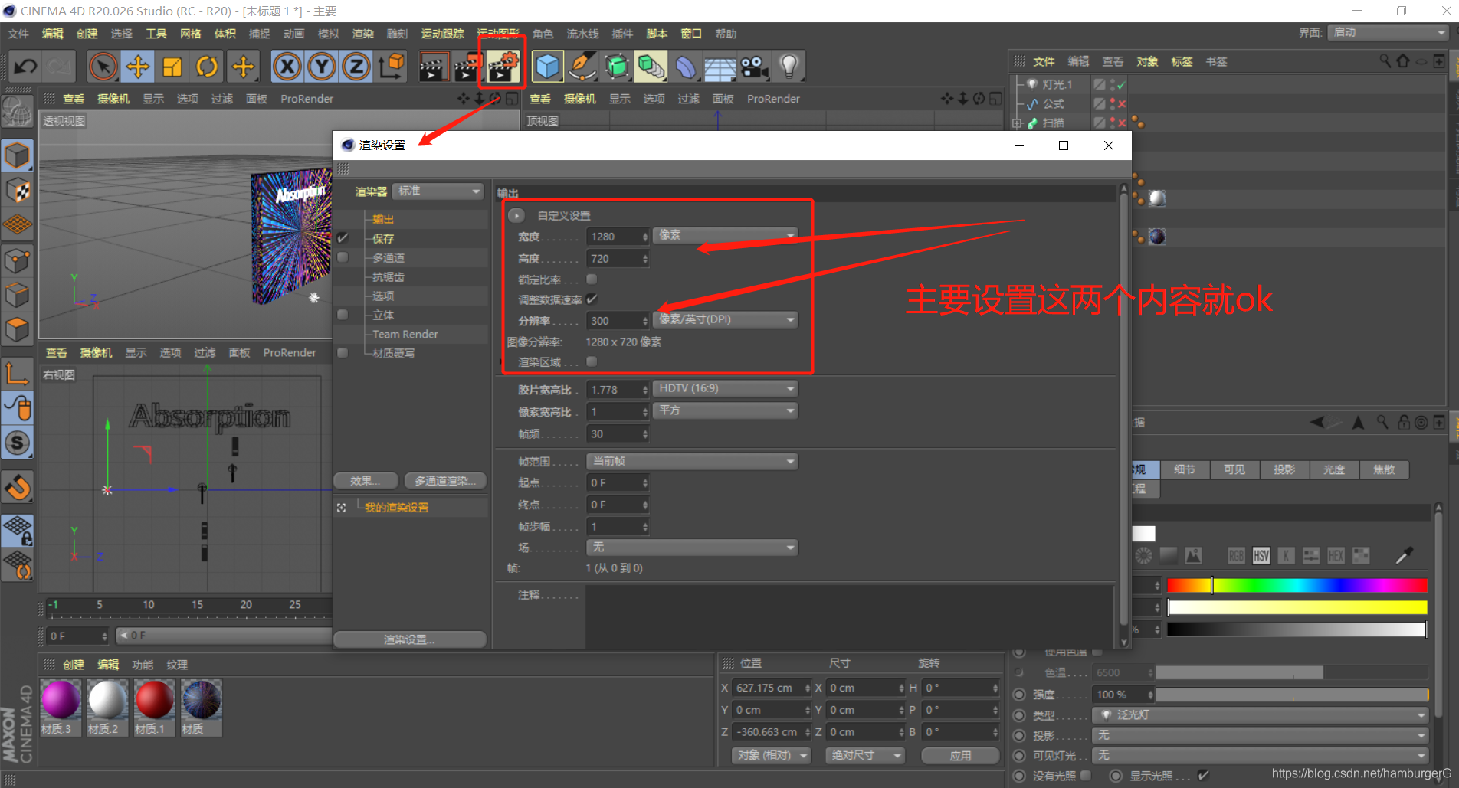
渲染设置

Slide 16
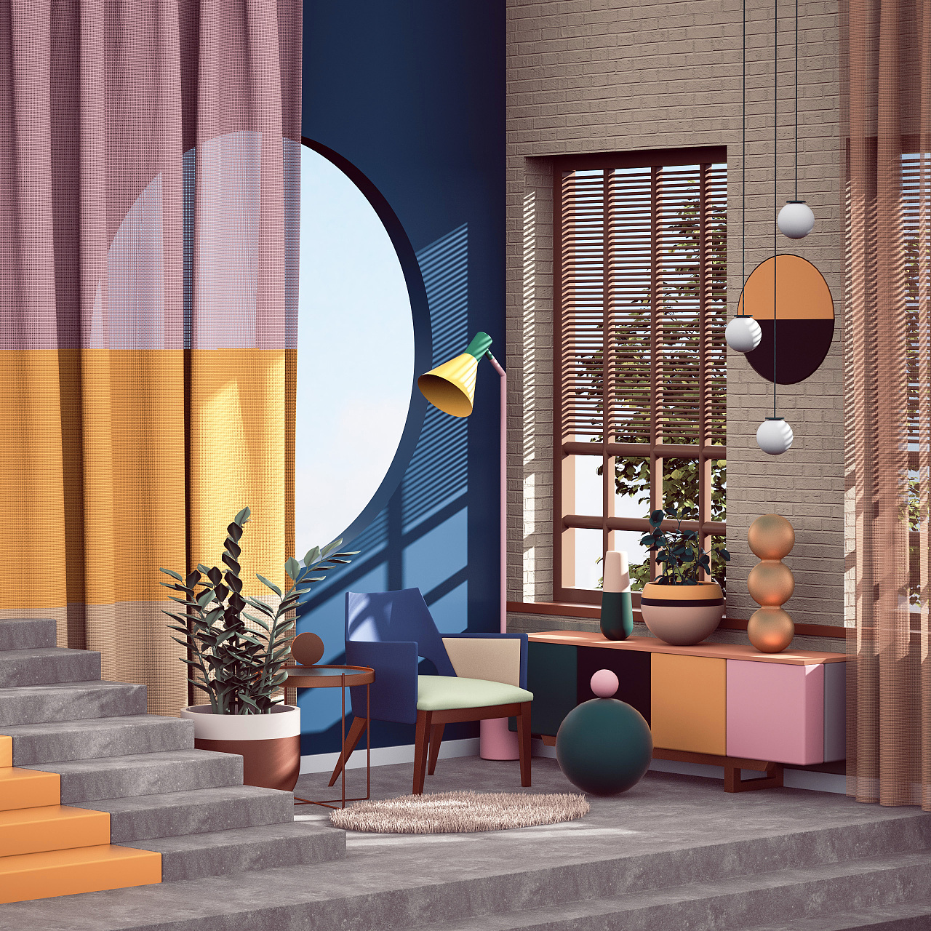
最终效果

Slide 17
感谢聆听

